Slide 1

National- und Ständeratswahlen 2011
Politik live an der Schule

Slide 2
Ablauf
Regierungssystem
  National
  Kantonal
Bundesversammlung
Parteienlandschaft
Wahlsysteme
Wie fülle ich einen Wahlzettel aus?

Slide 3

1. Regierungssystem

Slide 4
Das Schweizer Staatssystem
Die Demokratie beruht auf drei Säulen, welche auch die
drei Staatsgewalten genannt werden.
Tragen Sie die Begriffe, welche Sie auf S.5 der Broschüre finden, in den dafür vorgesehenen Grafiken ein. Markieren Sie mit Pfeilen, wer wen wählt. Achten Sie dabei auf Parallelen und Unterschiede zwischen dem nationalen und dem kantonalen System!
Einzutragende Begriffe: Volk (2x), 90 Landräte, gesetzgebende Gewalt (2x), rechtsprechende Gewalt (2x), 7 Bundesräte, Initiative und Referendum (2x), kantonale Gerichte, 5 Regierungsräte, ausführende Gewalt (2x), 200 Nationalräte und 46 Ständeräte, nationale Gerichte
Exekutive
Legislative
Judikative
Bestimmt die Politik in einer direkten Demokratie mittels Volksentscheiden
( ) und Wahlen

Slide 5
Nationale Ebene
Exekutive
= ausführende Gewalt
7 Bundesräte
Legislative
= gesetzgebende Gewalt
National- und Ständeräte
(200 Nationalräte und 46 Ständeräte)
Judikative
= rechtsprechende Gewalt
Nationale Gerichte
Volk
Bestimmt die Politik in einer direkten Demokratie mittels Volksentscheiden ( ) und Wahlen.
Initiative und Referendum
Notes:
S. 5

Slide 6

Kantonale Ebene
Exekutive
= ausführende Gewalt
5 Regierungsräte
Legislative
= gesetzgebende Gewalt
90 Landräte
Judikative
= rechtsprechende Gewalt
Kantonale Gerichte
Volk
Bestimmt die Politik in einer direkten Demokratie mittels Volksentscheiden (Initiative und Referendum) und Wahlen.
Notes:
S. 5

Slide 7
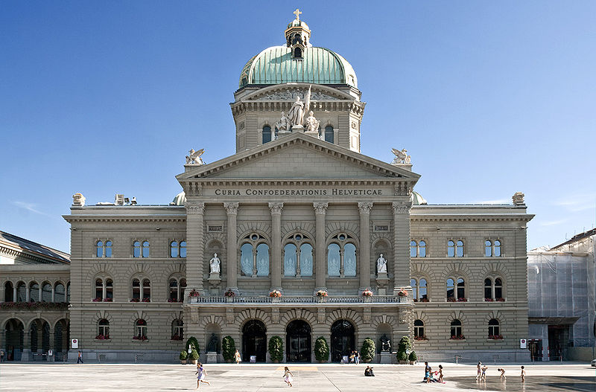
2. Bundesversammlung

Slide 8
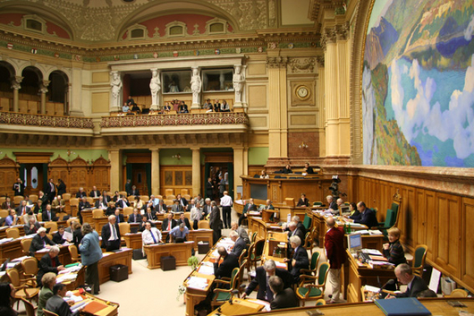
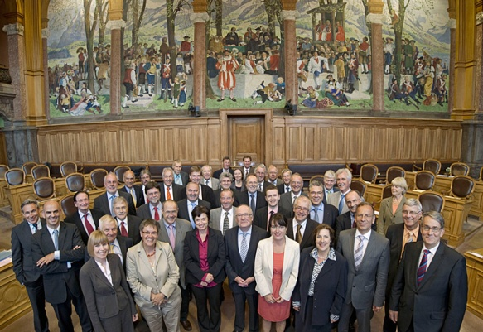
Nationalrat
= Bundesversammlung
Ständerat

Slide 9
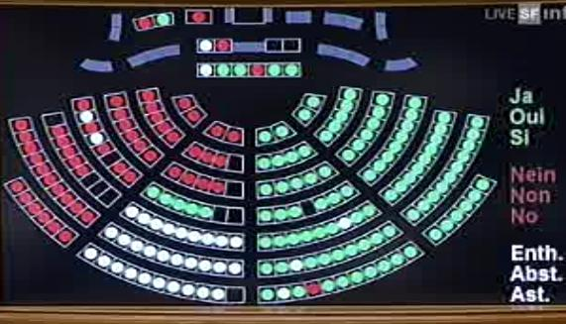
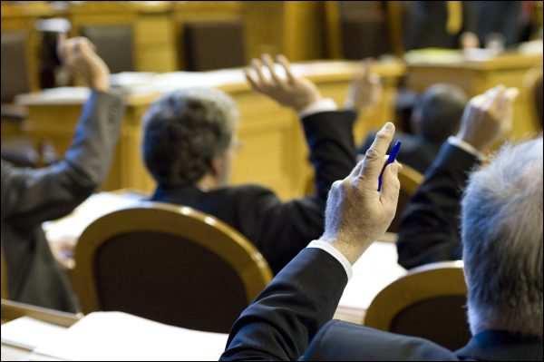
Bundesversammlung
Die Bundesversammlung ist das Parlament der
Schweiz (Legislative). Diese gleichberechtigten
Räte tagen normalerweise getrennt. In den Räten
geht es aber unterschiedlich zu und her. Hier ein
Beispiel:
Für gewisse Geschäfte, wie zum Beispiel die Wahl des Bundesrates, vereinen sie sich im Nationalratssaal zur Vereinigten Bundesversammlung.
Im Ständerat wird mit Handerheben abgestimmt.
Im Nationalrat wird elektronisch (per Knopfdruck) abgestimmt.

Slide 10
Bundesversammlung
Ordnen Sie die Begriffe, welche Sie auf S.6 der Broschüre finden, dem National- oder Ständerat zu.
Einzutragende Begriffe: 7 Sitze für den Kanton BL, Proporzwahl, kleine Kammer („Stöckli“), 200 Mitglieder, 1 Sitz für den Kanton BL, grosse Kammer, Majorzwahl, 46 Mitglieder
?
?
Nationalrat
Ständerat

Slide 11
2. Bundesversammlung
Halbkantone (Kantone mit halber Standesstimme) haben jeweils einen Sitz im Ständerat, Vollkantone zwei.
Die Halbkantone sind Basel-Landschaft und Basel-Stadt, Obwalden und Nidwalden sowie Appenzell Ausserrhoden und Appenzell Innerrhoden.
Die Sitze werden nach Grösse der Kantone verteilt, d.h. nach der ständigen Wohnbevölkerung im Kanton. Dies bedeutet, dass kleine Kantone wenig Sitze, grosse Kantone viele Sitze haben.
Beispiele:
Glarus 1 Nationalrat
Zürich 34 Nationalräte
Nationalrat
Ständerat
Grosse Kammer
Kleine Kammer („Stöckli“)
200 Mitglieder
46 Mitglieder
7 Sitze für den Kanton BL
1 Sitz für den Kanton BL
Proporzwahl
Majorzwahl
Notes:
S. 6

Slide 12








Baselbieter National- und Ständeräte
Claude Janiak, SP
Ständerat
Maya Graf, Grüne
Susanne Leutenegger, SP
Eric Nussbaumer, SP
Elisabeth Schneider-Schneiter, CVP
Hans-Rudolf Gysin, FDP
Christian Miesch, SVP
Caspar Baader, SVP
Notes:
S. 6

Slide 13

Was Mani Matter zu unserem Staat sagt…
Video-Datei in externem Player öffnen Quelle: youtube, Mani Matter - Dynamit

Slide 14


Wahlen 2011
23. Oktober
Am wird unser National- und Ständerat gewählt. Nutzen Sie Ihre Chance, um die Zukunft der Schweiz mitzugestalten!

Slide 15


3. Die Parteienlandschaft

Slide 16
Parteienspektrum
Zeichnen Sie auf dem Strahl von links bis rechts die Parteien ein
Folgende Parteien sollen eingeordnet werden:
CVP
EVP
glp
SVP
BDP
FDP
Grüne
SP
Notes:
S. 7

Slide 17

Parteienlandschaft
Notes:
S. 7

Slide 18
Grüne Partei (GP)
Ausrichtung: Links
Parteipräsident: Ueli Leuenberger
BL-Nationalrätin: Maya Graf
Bundesräte: keine
Regierungsrat:
Isaac Reber
9.6%
Wähleranteil Nationalratswahlen 2007
Notes:
S. 8

Slide 19

Parteienlandschaft
Notes:
S. 7

Slide 20
Sozialdemokratische Partei (SP)
Ausrichtung: Links
Parteipräsident: Christian Levrat
BL-Nationalräte: Susanne Leutenegger Oberholzer, Eric Nussbaumer
Bundesrätinnen: Micheline Calmy-Rey, Simonetta Sommaruga
Regierungsrat:
Urs Wüthrich
19.5 %
Wähleranteil Nationalratswahlen 2007
Notes:
S. 8

Slide 21

Parteienlandschaft
Notes:
S. 7

Slide 22
Grünliberale Partei (GLP)
Ausrichtung: Mitte links
Parteipräsident: Martin Bäumle
BL-Nationalräte: keine
Keine Vertretung im
Bundes- und
Regierungsrat
Parteigründung erst
im Jahr 2007
0 %
Wähleranteil Nationalratswahlen 2007
Notes:
S. 8

Slide 23

Parteienlandschaft
Notes:
S. 7

Slide 24
Evangelische Volkspartei (EVP)
Ausrichtung: Mitte links
Parteipräsident: Heiner Studer
BL-Nationalräte: keine
keine Vertretung im Bundes- und Regierungsrat
2.4%
Wähleranteil Nationalratswahlen 2007
Notes:
S. 8

Slide 25

Parteienlandschaft
Notes:
S. 7

Slide 26

Christlich-demokratische Partei der Schweiz (CVP)
Ausrichtung: Mitte links
Parteipräsident: Christophe Darbellay
BL-Nationalrätin: Elisabeth Schneider-Schneiter
Bundesrätin:
Doris Leuthard
Regierungsrat:
Peter Zwick
14.5%
Wähleranteil Nationalratswahlen 2007
Notes:
S. 8

Slide 27

Parteienlandschaft
Notes:
S. 7

Slide 28
Freisinnig-Demokratische Partei - die Liberalen (FDP)
Ausrichtung: Mitte rechts
Parteipräsident: Fulvio Pelli
BL-Nationalrat: Hans Rudolf Gysin
Bundesräte: Johann Schneider-Ammann, Didier Burkhalter
Regierungsräte:
Adrian Ballmer
Sabine Pegoraro
15.8%
Wähleranteil Nationalratswahlen 2007
Notes:
S. 8

Slide 29

Parteienlandschaft
Notes:
S. 7

Slide 30
Bürgerlich Demokratische Partei (BDP)
Ausrichtung: Mitte rechts
Parteipräsident: Hans Grunder
BL-Nationalräte: keine
Bundesrätin: Eveline Widmer-Schlumpf
Regierungsräte: keine
Parteigründung erst
im Jahr 2008
0 %
Wähleranteil Nationalratswahlen 2007
Notes:
S. 8

Slide 31

Parteienlandschaft
Notes:
S. 7

Slide 32
Schweizerische Volkspartei (SVP)
Ausrichtung: Rechts
Parteipräsident: Toni Brunner
BL-Nationalräte: Caspar Baader, Christian Miesch
Bundesrat: Ueli Maurer
Regierungsräte: keine
28.9%
Wähleranteil Nationalratswahlen 2007
Notes:
S. 8

Slide 33




Weitere Parteien
Eidgenössisch- Demokratische Union
Schweizer Demokraten
Partei der Arbeit
Piratenpartei

Slide 34
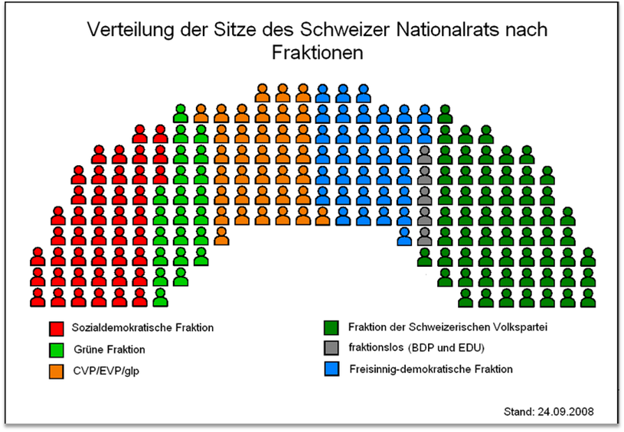
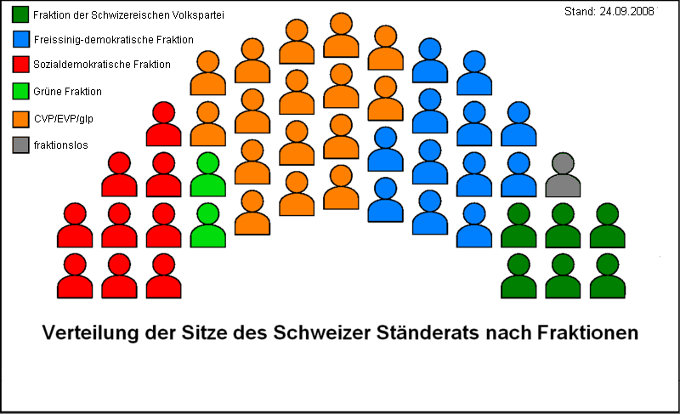
Sitzverteilung im National- und Ständerat nach Fraktionen

Slide 35
Wahlsysteme

Slide 36
Wahlsysteme
Majorzwahlsystem
Proporzwahlsystem
Notes:
S. 9

Slide 37
Majorzwahl
Es stellen sich mehrere Kandidierende zur Wahl, z.B. für das Amt des Stadtpräsidenten/- in. Auf Ihrem Wahlzettel wird es eine leere Linie haben, auf welcher Sie Ihre/n Favoriten/-in notieren müssen. Es gewinnt der Kandidat bzw. die Kandidatin, welche/r die meisten Stimmen erhält, bzw. das absolute Mehr erreicht hat.
Herr A: Frau B: Herr C:
600 Stimmen 300 Stimmen 100 Stimmen
Gewählt ist Herr A, der die meisten Stimmen erhielt und auch die Hürde des „absoluten Mehrs“ überwunden hat.
Notes:
S. 9

Slide 38
Majorzwahl: Absolutes Mehr
Das absolute Mehr lässt sich mit folgender Formel errechnen:
Baselland wählt einen neuen Ständerat bzw. eine neue Ständerätin. Es werden 81‘000 Wahlzettel eingelegt, davon sind 1‘000 ungültig. Wo liegt das absolute Mehr?
Das absolute Mehr errechnet sich folgendermassen:
(81‘000-1’000) / 2 = 40‘000,
anschliessend +1 → 40‘001
Notes:
S. 9

Slide 39
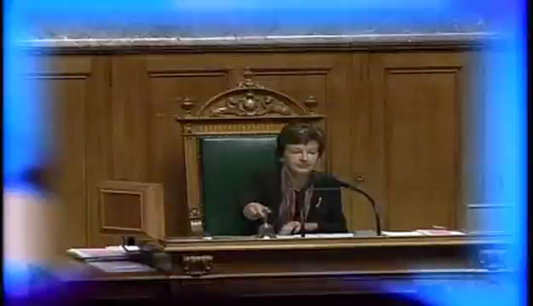
Beispiel Bundesratswahl (Majorzwahl)
Video-Datei in externem Player öffnen Quelle: Youtube, Wählen: Proporz- und Majorzwahlen in der Schweiz

Slide 40
Proporzwahl
Die Proporzwahl wird vor allem für Gremien mit vielen Mitgliedern verwendet. Hier werden in erster Linie die Parteien, und erst in einem zweiten Schritt die Kandidierenden gewählt.
Es gibt die Partei A und die Partei B. Beide möchten die 10 Sitze im Parlament besetzen. Sie stellen je 10 Kandidaten und Kandidatinnen auf. 70% der Stimmbürger legen die Liste der Partei A ein, 30% jene der Partei B.
Somit erhält die Partei A 7 von 10 (70%) Sitzen. Die Partei B, welche von 30% der Bevölkerung unterstütz wird, erhält 3 von 10 (30%) Sitzen.
Notes:
S. 9

Slide 41

Listenverbindung (Exkurs)
Video-Datei in externem Player öffnen Quelle: Youtube, Wahlen: Proporz- und Majorzwahlen in der Schweiz
Notes:
S. 10

Slide 42
Listenverbindung
Die Parteien A, B und C nehmen an den Proporzwahlen teil, bei welchen ein Sitz zu vergeben ist. A erhält 20 Stimmen, B erhält 150 Stimmen, C erhält 160 Stimmen.
Welche Partei erhält den Sitz, wenn…
a. …die Parteien ohne Listenverbindungen antreten: __________
b. …die Parteien A und C eine Listenverbindung eingehen: __________
c. …die Parteien B und C eine Listenverbindung eingehen: __________
d. …die Parteien A und B eine Listenverbindung eingehen: __________
Partei C
Partei C
Partei C
Partei B
Notes:
S. 10

Slide 43
Wahlsysteme
Füllen Sie nun den Lückentext zum Thema Wahlsysteme aus!
Notes:
S. 11

Slide 44
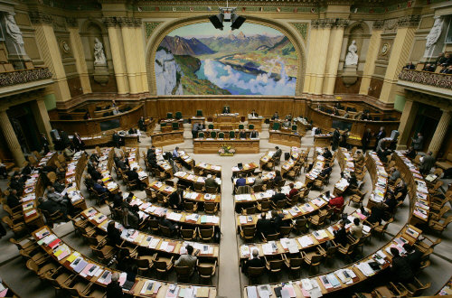
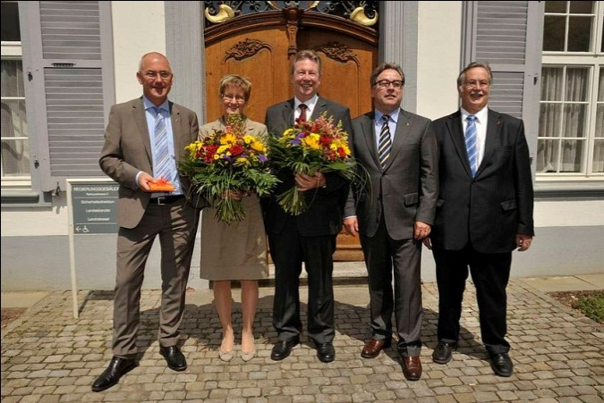
Welches Wahlsystem wird angewendet?
Nationalrat
Der ____________ wird nach dem Proporzverfahren
gewählt. Jeder Kanton hat eine bestimmte Anzahl
Sitze zur Verfügung, welche durch die Proporzwahl
besetzt werden.
Die fünf Sitze des Baselbieter _______________ werden durch das Majorzverfahren zugeteilt.
Regierungsrates
Notes:
S. 11

Slide 45
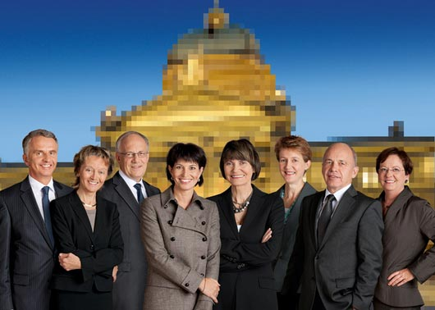
Welches Wahlsystem wird angewendet?
Der ____________ wird vom Parlament gewählt. Wird die absolute Mehrheit im ersten Wahlgang von keinem Kandidierenden erreicht, so werden solange weitere Wahlgänge durchgeführt, bis jemand das absolute Mehr erreicht, wobei je nach Wahlgang spezifische Kriterien gelten. Die Wahl verläuft nach dem Majorzverfahren.
Bundesrat
Notes:
S. 11

Slide 46
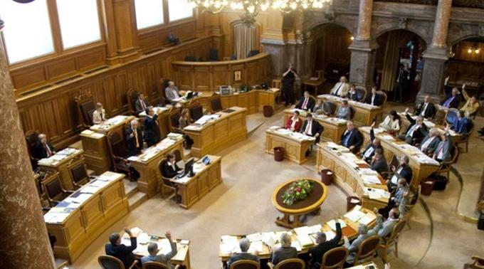
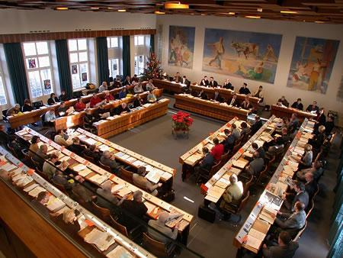
Welches Wahlsystem wird angewendet?
Die Wahl des _______________ obliegt den Kantonen. Im Kanton Baselland wird
der ______________ mittels Majorzverfahren vergeben.
Die ______________ werden in den 12 Wahlkreisen des Kantons durch die Proporzwahl vergeben.
Ständerates
Ständeratssitz
Landratssitze
Notes:
S. 11

Slide 47
Wie fülle ich einen Wahlzettel aus?
Notes:
S. 12

Slide 48
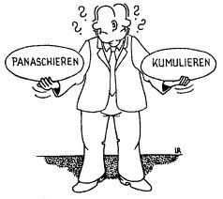
Ausfüllen des Wahlzettels bei Proporzwahlen
Es gibt mehrere Möglichkeiten, sich bei Proporzwahlen zu beteiligen:
Liste unverändert lassen
Streichen
Kumulieren
Panaschieren
Eigene Liste zusammenstellen
Notes:
S. 12

Slide 49
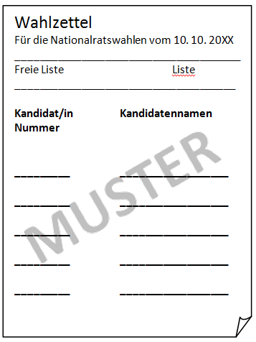
Beispiel 1
Am liebsten wäre Ihnen, wenn nur Personen Ihrer näheren Umgebung für Ihren Kanton im Nationalrat sässen, da diese Ihren Wunsch, ein neues Schulhaus zu bauen, auf jeden Fall unterstützen werden.
Eigene Liste zusammenstellen
Das Wahlmaterial beinhaltet stets auch eine leere Liste. Auf dieser sind ausschliesslich vorgedruckte Linien vorzufinden und keine Parteibezeichnung oder Namen. Sämtliche Namen müssen von Hand eingetragen werden.
Somit erhält jede/r Kandidat/in eine Stimme. Seine resp. ihre Partei bekommt jeweils eine Listenstimme.
Eigene Liste zusammenstellen
10002 Sabine Schaffner
10003 Max Meier
10205 Kurt Kopp
10103 Manuel Mangold
10101 Hans Huber
Notes:
S. 13

Slide 50
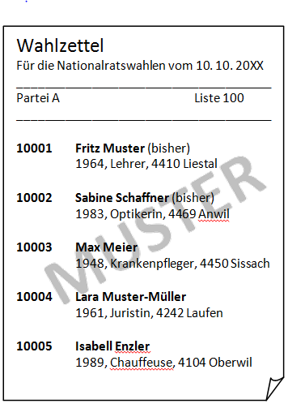
Beispiel 2
Sie sind Mitglied der Partei A. An der letzten Parteiversammlung gerieten Sie sich mit Lara Muster-Müller in die Haare, da sich diese ebenfalls für das Sektionspräsidium bewarb. Aus diesem Grund möchten Sie Frau Muster-Müller keine Stimme geben, aber trotzdem die Partei A unterstützen.
Streichen
Es ist möglich, einen oder mehrere Namen zu streichen, ohne diese zu ersetzen.
In diesem Falle erhalten alle Kandidierenden der Partei A, ausser Lara Muster-Müller, eine Stimme. Die Partei A erhält trotzdem alle 5 Listenstimmen.
Streichen
Notes:
S. 13

Slide 51
Beispiel 3
Sie haben Max Meier, den Präsidenten der Partei A, letzten Samstag in der Disco angetroffen. Er schien Ihnen sehr sympathisch zu sein - und ausserdem sah er auch gar nicht so schlecht aus. Sie sind überzeugt, dass er und seine Partei gute Arbeit leisten.
Liste unverändert lassen
Möchte man alle Kandidierenden einer Partei unterstützen, kann man die Liste unverändert einwerfen.
Die Partei A erhält 5 Stimmen, während jede/r einzelne Kandidat/in eine Stimme erhält.
Liste unverändert lassen
Notes:
S. 13

Slide 52
Beispiel 4
Sie können sich voll und ganz mit der Politik der Partei A identifizieren. Ihre kompetente Arbeitskollegin Regine Rast kandidiert für die Partei B. Sie möchten einerseits Frau Rast unterstützen, andererseits aber auch Listenstimmen für Ihre Lieblingspartei generieren.
Panaschieren
Die Listen dürfen panaschiert, d.h. gemischt werden. Somit stehen auf einer Parteiliste auch Kandidierende, welche nicht dieser Partei angehören.
Dadurch erhält Regine Rast sowie auch ihre Partei, die Partei B, je eine Stimme, die restlichen Stimmen gehen an die Partei A resp. deren Kandidierende.
Panaschieren
10102 Regine Rast
Notes:
S. 13

Slide 53
Beispiel 5
Sie haben kürzlich ein Radiointerview mit Fritz Muster, Mitglied der Partei A, gehört. Seine Argumente überzeugten Sie so sehr, dass Sie nicht nur seine Partei unterstützen möchten, sondern gerade auch ihm selber möglichst viele Stimmen geben wollen.
Kumulieren
Eine Person darf maximal zweimal aufgeschrieben werden. Allerdings darf ein bestimmtes Maximum von Personen auf dem Wahlzettel (vorgedruckte Linien oder Anzahl vorgedruckte Namen) nicht überschritten werden.
Somit erhält Fritz Muster 2 Stimmen, alle weiteren Personen auf der Liste - bis auf Max Meier - eine Stimme, und die Partei A erhält wiederum 5 Listenstimmen.
Kumulieren
10001 Fritz Muster
Notes:
S. 13

Slide 54

Wahlzettel ausfüllen
Und jetzt sind Sie dran! Schneiden Sie die Beispielswahlzettel (Seite 15) aus und überlegen Sie sich für jede Strategie, welchen Wahlzettel mit welchen Veränderungen und Anpassungen Sie einlegen würden. Die Veränderungen und Anpassungen können Sie direkt auf den Wahlzetteln durchführen.
Notes:
S. 14

Slide 55
Wahlzettel ausfüllen
Partei A hat Sie am meisten überzeugt, weshalb Sie sich für diese Liste entscheiden.
Notes:
S. 14

Slide 56
Wahlzettel ausfüllen
Sabine Schaffner (Kandidatin der Partei A) ist in Ihrem Volleyball Club und ist Ihnen unsympathisch, weshalb Sie sie nicht wählen wollen. Ihre Partei möchten Sie aber trotzdem unterstützen.
Notes:
S. 14

Slide 57
Wahlzettel ausfüllen
Nach intensiver Zeitungslektüre haben Sie festgestellt, dass sich folgende Personen für Ihr Anliegen, die Schulzeit zu verkürzen, einsetzen möchten: Sabine Schaffner und Max Meier der Partei A, Manuel Mangold und Sarah Surer der Partei B sowie Tina Tillmann der Partei C.
Falls Sie nicht alle Plätze auf der Liste füllen möchten, so können Sie eine Listennummer angeben. Diese Partei erhält dann die Listenstimmen der leeren Plätze.
10002 Sabine Schaffner
10003 Max Meier
10103 Manuel Mangold
10105 Sarah Surer
10204 Tina Tillmann
Notes:
S. 14

Slide 58
Wahlzettel ausfüllen
Dank der Online-Wahlhilfe haben Sie gesehen, dass Lara Muster-Müller sich für die Strasse einsetzt, welche Ihnen den Schulweg um 30 Minuten verkürzen würde. Sie entscheiden sich deshalb, ihre Partei und sie insbesondere zu unterstützen. Fritz Muster ist Ihnen unsympathisch, weshalb Sie ihn nicht wählen möchten, obwohl er Ihrer Lieblingspartei angehört.
10004 Lara Muster-Müller
Notes:
S. 14

Slide 59
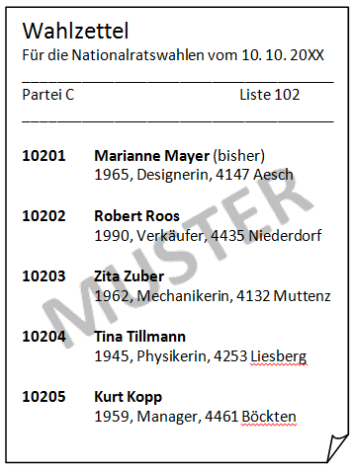
Wahlzettel ausfüllen
Manuel Mangold ist Ihr Nachbar und bei der Partei B. Sie wollen ihn trotz der Entscheidung für Partei C ebenfalls wählen. Sie kommen so gut mit ihm aus, dass Sie ihn sogar gleich doppelt aufführen wollen. Im Gegensatz dazu mögen Sie Kurt Kopp und Zita Zuber überhaupt nicht, weshalb Sie diese beiden nicht unterstützen möchten.
10103 Manuel Mangold
10103 Manuel Mangold
Notes:
S. 14

Slide 60
Wahlzettel ausfüllen
Ihre Freundin, Zita Zuber, kandidiert für die Partei C. Als Mitglied derselben Partei möchten Sie diese, aber insbesondere auch Zita Zuber, unterstützen. Sie haben sich zudem entschieden, Ihrem Arbeitskollegen, Robert Roos, keine Stimmen zu geben, da Sie nach seiner Wahl mehr arbeiten müssten.
10203 Zita Zuber
Notes:
S. 14

Slide 61
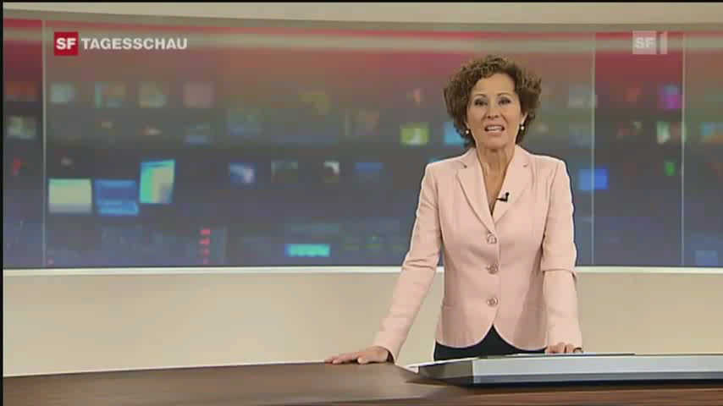
Politik ist lustig
Video-Datei in externem Player öffnen Quelle: youtube, Lachanfall von Bundesrat Merz, SF Tagesschau

Slide 62
Rechte
Alle Rechte vorbehalten, insbesondere das Recht auf Vervielfältigung und Verbreitung sowie Übersetzung. Kein Teil dieser Unterlagen darf in irgendeiner Form ohne schriftliche Genehmigung des Jugendrates BL und der Autorinnen reproduziert oder unter Verwendung elektronischer Systeme verarbeitet, vervielfältigt oder verbreitet werden.
© 2010 Jugendrat BL
Textbeiträge: Lea Thommen und Lea Hungerbühler

Slide 63
Bildquellenverzeichnis
Sämtliche in diesem Dokument verwendeten Bilder, mit Ausnahme der unten erwähnten, sind aus ClipArt oder selber hergestellt.
Die Parteilogos stammen von der jeweiligen Parteiwebseite (www.gruene.ch, www.sp-ps.ch, www.gruenliberale.ch, www.evppev.ch, www.fdp.ch, www.cvp.ch, www.svp.ch, www.schweizer-demokraten.ch, www.edu-schweiz.ch, www.piratenpartei.ch, www.pda.ch ).
Das Baselbieter Wappen stammt von www.bl.ch.
S. 9: Abstimmung im Nationalrat (http://www.energiewende-jetzt.ch/?p=409)
S. 9: Abstimmung im Ständerat (http://www.20min.ch/news/schweiz/story/13280844)
Verteilung Nationalratssitze (chlibre-abstimmungen.blogspot.com)
S. 9: Parteientastatur (www.swissinfo.ch)
S. 34: Sitzverteilung Nationalrat (http://commons.wikimedia.org/wiki/File:Sitzverteilung_Nationalrat_(Schweiz)_nach_Fraktionen2008.png)
S. 44: Nationalrat (http://www.nzz.ch/nachrichten/politik/schweiz/neue_staatsspritze_fuer_die_konjunktur_1.2173318.html)
S. 44 Regierungsrat (http://www.baselland.ch/Regierungsrat.273539.0.html)
S. 45: Der Bundesrat (http://www.politcast-uri.ch/2011/04/10/bundesrate-aussert-sich-zu-jungpolitik/)
S. 46: Der Ständerat (http://www.news.ch/Kalte+Betten+Staenderat+fordert+Vorschriften/457685/detail.htm)
S. 46: Der Landrat (http://www.muttenz.ch/de/politik/wahlergebnisse/welcome.php?action=showinfo&info_id=115033&ls=0&sq=&kategorie_id=&date_from=&date_to=)
S. 48: Kumulieren / Panaschieren (http://www.seniorweb.ch/type/forum-topic/2011-03-21-politnetzch-heute-schon-panaschiert)
S. 46: Uncle sam (http://www.stupidedia.org/stupi/Uncle_Sam )

